Slide 1
Pu13 KIF Basket
Skriv för att lägga till bildtext.
2019-09-25

Slide 2
truppen:
13 st spelare
Ålder mellan 2008 till 2006
3 st coacher
Skriv för att lägga till bildtext.

Slide 3
ÖBDF PU13:
Seriespel, hemma och bortamatcher.
Eskilstuna Basket
Flens IF (utan tävlan)
Motala Basket
Norrköping Dolphins
Norrköping Dolphins Orange
Nyköping Basket
Söderköping Basket (Dragit sig ur serien 2019-09-23)
Skriv för att lägga till bildtext.

Slide 4
Säsongen:
Nya utmaningar
5 man på plan.
Höga korgar (305 cm).
Större boll (strl 6).
Fullständiga regler. (24-sek, 5 foul, lagfoul).
Målsättning att fortsätta utveckla laget både på och utanför planen. Vinsten ej viktigast!
Skriv för att lägga till bildtext.

Slide 5
Förutsättningar i år:
trupp max 12 spelare/match (närvaro)
Medlem inkl license.
Seriespel = ingå i trupp. Måste få ihop lag. Går ej att ändra match på kort varsel.
Skjuts till matcher av föräldrar. 4 st spelare/bil.
Skriv för att lägga till bildtext.

Slide 6
förväntningar på er föräldrar:
Rapportera frånvaro i tid.
Uppmuntra barnet att närvara i hallen även om han ej kan träna själv.
Kost/sömn.
stötta/heja på alla, både i vårt lag men även motståndare.
Tvätta matchställ.
skjuts till match.
Skriv för att lägga till bildtext.

Slide 7
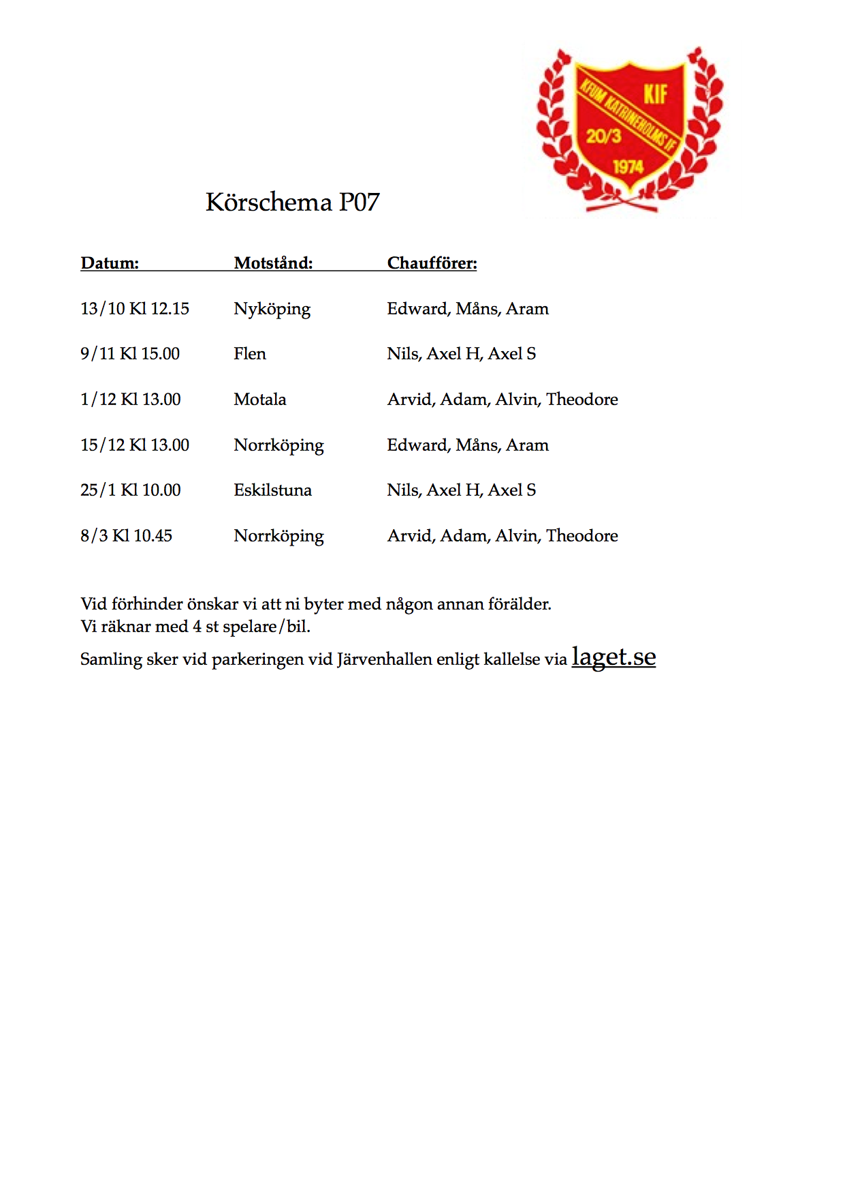

Slide 8
Åtaganden under året:
Kk-joggen.
Invigning Ute plan Oddergatan.
Hall/kiosk ansvar = föräldrar och spelare.
Sek / domare STADSDELSSERIEN = Spelare.
Stadsdelsserie avslutning = Spelare och föräldrar.
Skriv för att lägga till bildtext.

Slide 9
Övrigt:
Lagförälder (körschema, tvättschema, försäljning m.m).
Lagkassa (cuper, kläder).
Cup.
Basketläger (Bärlin, barton clinic, jeff taylor m.fl).
Sponsorer.
laget.se / facebook.
Lagfoto 14 Oktober kl 18.30 Nyhemshallen.
Skriv för att lägga till bildtext.

